Slide 1
Analiza prometnih nesreč v Sloveniji
Podatki
OPSI, https://podatki.gov.si/dataset/mnzpprometne-nesrece-od-leta-2009-dalje
Vodenje evidence o prometnih nesrečah
Podatki so v tabelarični obliki (.csv) podatki zasegajo 486715 primerov in vsak ima 35 atributov
Manjkajo podatki o starosti pri nekaterih nesrečah,
Podatki o vsebnosti alkohola so bili v formatu z decimalno vejico in smo jih morali spremeniti v tip float
Podatki so bili podani po posameznih letih mi pa smo jih združili
Glavna vprašanja/cilji podatkovnega rudarjenja
1. Ali število pijanih povzročiteljev prometnih nesreč pada ali narašča?
2. Korelacija med hudo telesno poškodbo in neuporabo varnostnega pasu.
3. Kako vplivata starost in spol na povzročitev prometne nesreče?
4. Na katerih vrstah in stanjih vozišča, ter v katerem stanju prometa se najpogosteje pojavljajo prometne nesreče?
Tim Povše
Anže Goršek
Tim Jevšenak

Slide 2
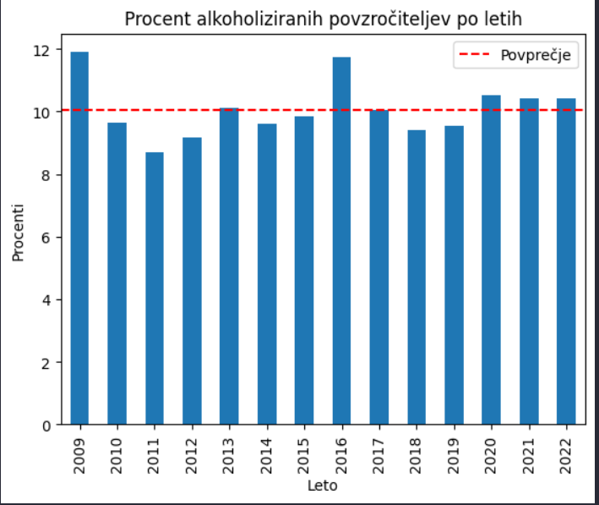
Podroben opis ciljev in metod
Rezultati/dosedanje ugotovitve/odprta vprašanja
Ali število pijanih povzročiteljev prometnih nesreč pada ali narašča?
Na prvo vprašanje smo dobili odgovor, tako da smo podatke razvrstili po letih in prešteli vse prometne nesreče povzročene s strani pijanih voznikov in jih predstavili v stolpičnem grafu.
Število pijanih povzročiteljev po letih se giblje med 8.5 in 12 %. Ni razvidnega trenda o padanju oziroma naraščanju, ugotovili pa smo, da je procent pijanih povzročiteljev v zadnji 3 letih nad povprečjem.

Slide 3
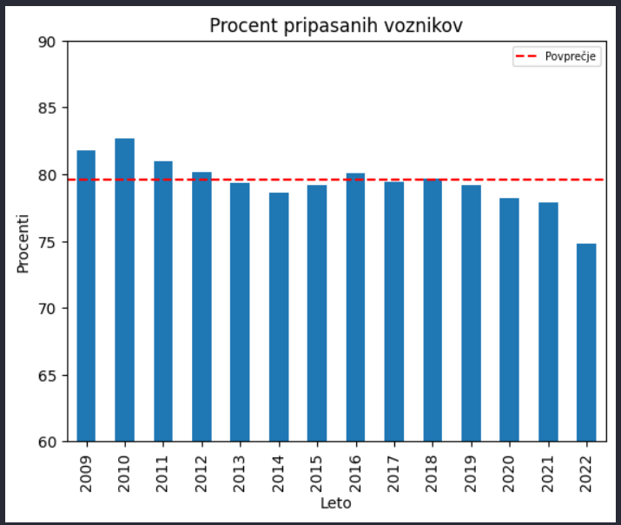
Podroben opis ciljev in metod
Rezultati/dosedanje ugotovitve/odprta vprašanja
Korelacija med hudo telesno poškodbo in neuporabo varnostnega pasu.
Odgovor na drugo vprašanje smo dobili, tako da smo primerjali število prometnih nesreč s hudimi telesnimi poškodbami, ko so bili udeleženci pripeti in ko niso bili pripeti.
Ugotovili smo, da uporaba varnostnega pasu rahlo pada. Prav tako smo ugotovili, da ima nepripasani udeleženec 283.97% večjo verjetnost za hude telesne poškodbe ali smrt oziroma 338.62% večjo možnost za smrt.

Slide 4
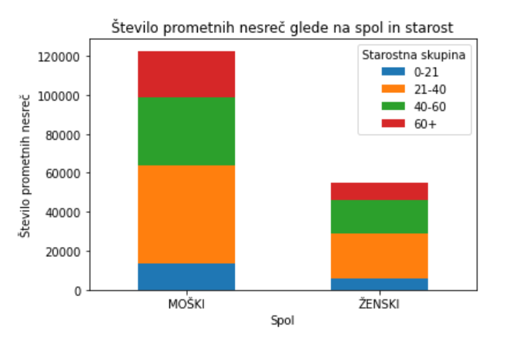
Podroben opis ciljev in metod
Rezultati/dosedanje ugotovitve/odprta vprašanja
Kako vplivata starost in spol na povzročitev prometne nesreče?
Odgovor na tretje vprašanje smo dobili, tako da smo povzročitelje prometnih nesreč razdelili najprej na spol in potem na starostne skupine.
Povzročitelje smo razdelili na 4 starostne skupine (0 – 21 let, 22 – 40 let, 41 – 60 let, nad 61 let). Upoštevali smo samo voznike, ki so bili navedeni za povzročitelje. Ugotovili smo, da so za največ prometnih nesreč krive osebe med 21 in 40 let. Ugotovili smo tudi, da so moški povzročili 2x več nesreč.

Slide 5
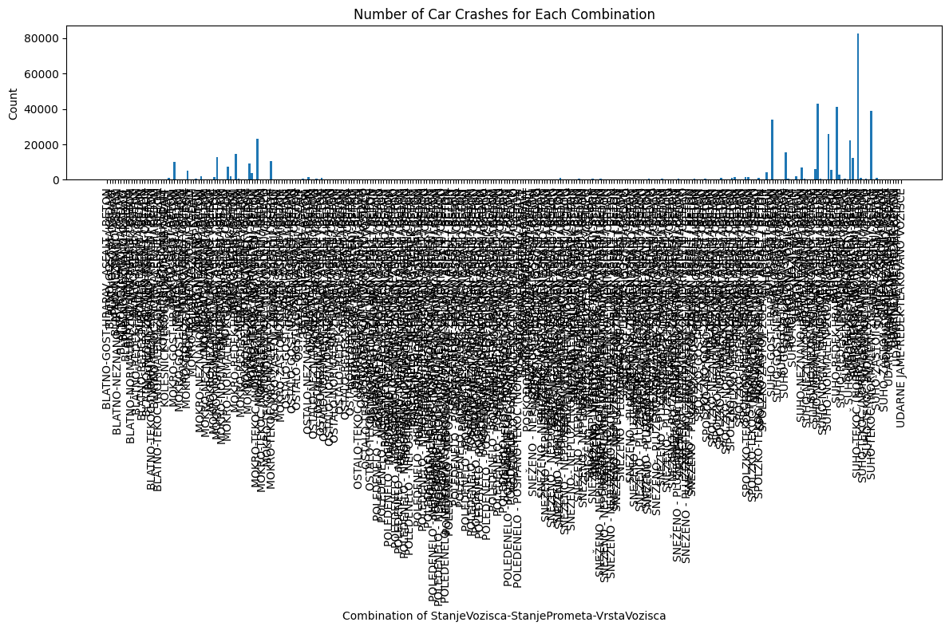
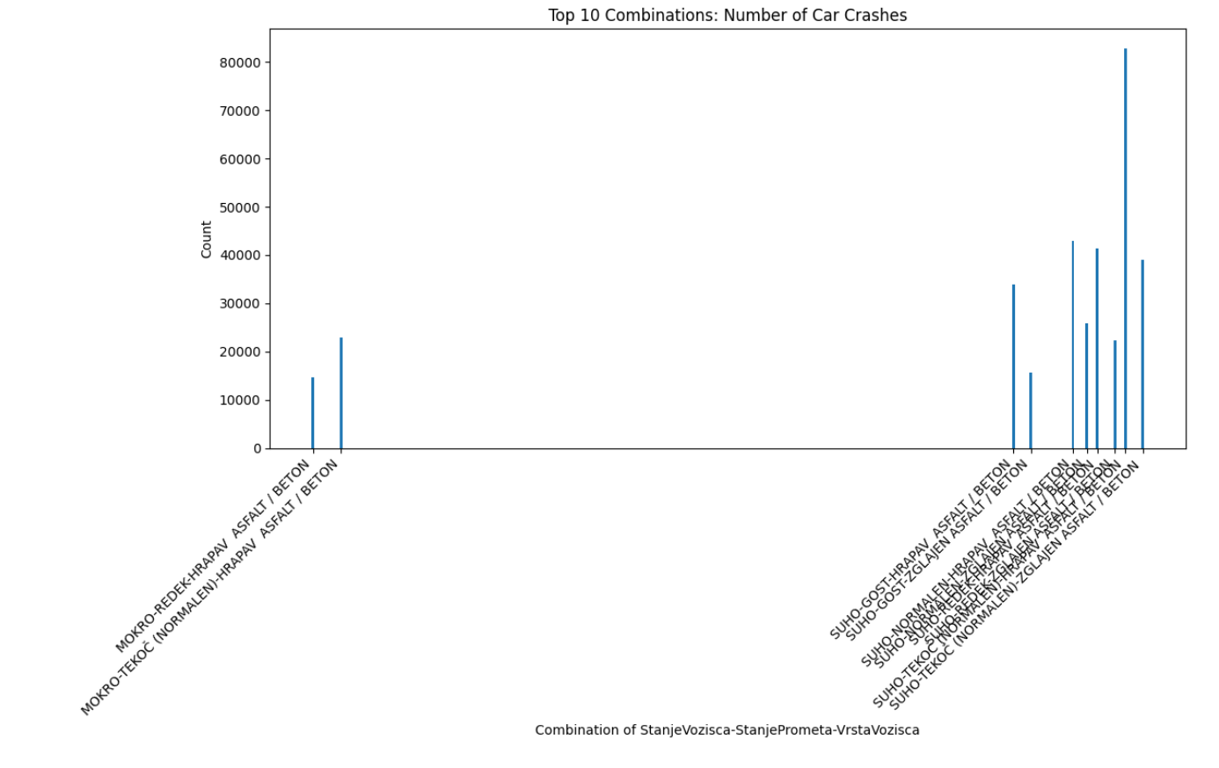
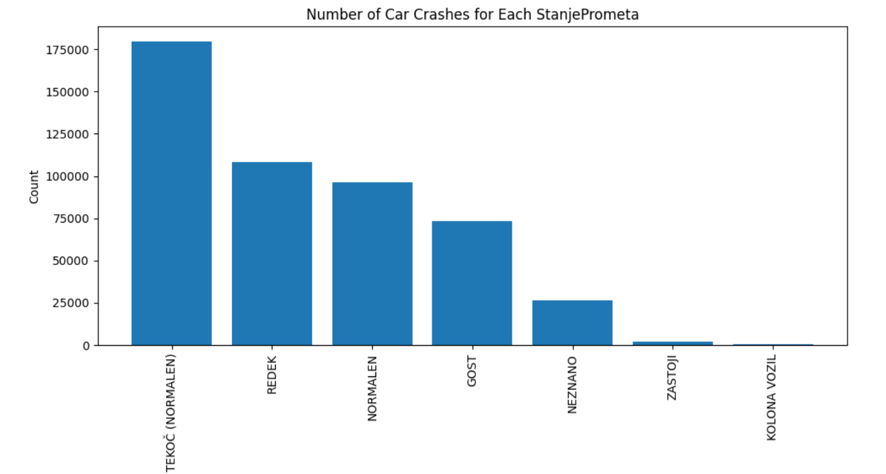
Podroben opis ciljev in metod
Rezultati/dosedanje ugotovitve/odprta vprašanja
Na katerih vrstah in stanjih vozišča, ter v katerem stanju prometa se najpogosteje pojavljajo prometne nesreče?
Da bi odgovorili na to vprašanje smo uporabili umetno inteligenco, in sicer ChatGPT. Zanimalo nas je, kako dobro lahko ChatGPT sam odgovori na zastavljeno vprašanje, zato dobljenih rezultatov nismo še sami obdelali, ampak smo jih pustili takšne kot nam jih je vrnil.
Ugotovili smo, da je ChatGPT dober pri manipulaciji s podatki in izrisovanju grafov, največji problem pa je sestava njemu razumljive poizvedbe sploh pri kompleksnejših vprašanjih.

